Slide 1
Antická mytologie: Starořecké heroické příběhy
Autor: Natálie Zátková, Pavlína Austová

Slide 2
Zdroje
ZAMAROVSKÝ, Vojtěch. Bohové a hrdinové antických bájí. Praha: Mladá fronta, 1965
GRAVES, Robert. Řecké mýty. V Československém spisovateli 1. vyd. Praha: Československý spisovatel, 2010. ISBN 978-80-87391-41-9.
FRY, Stephen. Hrdinové: proslulá dobrodružství a výpravy. Praha: Beta, 2020. ISBN 978-80-7593-187-0.

Slide 3
Internetové zdroje
The archaeologist [online]. [cit. 2024-10-21]. Dostupné z: https://www.thearchaeologist.org/blog/mykonos-vase-this-is-the-oldest-depiction-of-the-trojan-horse?
Penn museum [online]. [cit. 2024-10-21]. Dostupné z: https://www.penn.museum/collections/object/244259?
Ancient World Magazine [online]. [cit. 2024-10-21]. Dostupné z: https://www.ancientworldmagazine.com/articles/perseus-rescue-of-andromeda/?
Met museum [online]. [cit. 2024-10-21]. Dostupné z: https://www.metmuseum.org/art/collection/search/252975?

Slide 4
1.VÝZNAM ANTICKÉ MYTOLOGIE
Součást náboženství starého Řecka
Soubor příběhů, mýtu a legend, které vznikaly v rámci starověké řecké a římské kultury
Příběhy se zaměřují na bohy, hrdiny a nadpřirozené bytosti, které vstupují do vztahů s lidmi a navzájem mezi sebou
Mytologie se zaměřuje na tématiku vzniku světa, přírodních jevů, lidské osudy a pomáhala Řekům pochopit smysl života
Příběhy sloužily k zábavě, literárnímu obohacení a měly i morální rozměr. Každý hrdina představoval různé lidské vlastnosti nebo slabosti

Slide 5
2. Prameny k jednotlivým příběhům
Trójská válka: Homerova Ilias a další texty z Kyklos epikos (Epický cyklus) zaznamenávají příběhy o Trójské válce.
Odyssea: Odysseia je druhé významné dílo připisované Homérovi, které popisuje Odysseův návrat domů po Trójské válce.
Théseus: Záznamy o Théseovi pocházejí z různých zdrojů, především z Plútarchových Životů slavných mužů (konkrétně životopis Théseův) a částečně z Ovidiových Proměn.
Oidipus: Nejznámější verze příběhu Oidipa je zachycena v Sofoklově tragédii Oidipus král.
Perseus: Příběhy o Perseovi jsou zaznamenány v Apollodorově Bibliothece a v Ovidiových Proměnách.
Herakles: Herakles se objevuje v mnoha textech, z nichž jeden z nejvýznamnějších je Sofoklova tragédie Trachíňanky.

Slide 6
3. PŘEVYPRÁVĚNÍ PŘÍBĚHŮ
Trojská válka
Příčina - Trojský princ Paris unesl Helenu, manželku spartského krále Menelaa.
Doba trvání války - 10 let
Nejslavnější bitva - Achilleus v boji zabil trojského prince Hektora jako pomstu za smrt svého přítele Patrokla.
Trojský kůň: Řekové použili lest – postavili obrovského dřevěného koně, ve kterém se schovali válečníci.
Konec války - Trojané koně vtáhli do města, v noci Řekové otevřeli brány a Tróju zničili. Helena se vrátila k Menelaovi, ale válka způsobila velké ztráty na obou stranách.

Slide 7
3. PŘEVYPRÁVĚNÍ PŘÍBĚHŮ
Odyssea
Po Trojské válce se Odysseus vrací na Ithaku, cesta však trvá 10 let.
Po cestě ho potká mnoho překážek (kyklop Polyfémos, setkání s čaroděnjnicí Kirké, sirény a nebezpečí moře, podsvětí)
Po návratu najde svůj dům plný nápadníků ucházejících se o jeho ženu Penelopu, které nakonec porazí.
Théseus
Syn athénského krále Aigea
Vydává se za otcem do Athén, po cestě získává slávu za své činy.
Nejslavnější část - zabití Minotaura za pomocí princezny Ariadny
Při návratu do Athén jeho otec Aigeus umírá.
Po smrti otce se stává králem Athén a vládne spravedlivě.

Slide 8
3. PŘEVYPRÁVĚNÍ PŘÍBĚHŮ
Oidipus
Syn krále Láia a královny Iokasté
Proroctví předpovídá, že zabije svého otce a ožení se s matkou.
Chlapce nevychovává jeho otec, ale král Polybos z Korintu.
Když Oidipus vyroste, dozví se o proroctví a odejde, aby se mu vyhnul, aniž by věděl, že Polybos není jeho pravý otec.
Na cestě zabije muže v boji, později zjistí, že to byl jeho pravý otec, král Láios.
Král Théb, svatba s Iokasté
Po odhalení pravdy Iokasté spáchá sebevraždu a Oidipus si vypíchne oči.

Slide 9
3. PŘEVYPRÁVĚNÍ PŘÍBĚHŮ
Perseus
Syn boha Dia a Danaé,která je hozena do moře svým otcem Akrisiem, obávajícím se proroctví, že ho zabije vnuk.
Král Polydectes - Perseus slíbí, že mu přinese hlavu Gorgony Medusy
Medusu zabije a použije její hlavu k záchraně princezny Andromedy
Po návratu Perseus zabije krále Polydecta a nakonec nechtěně zabije svého dědečka Akrisia, čímž se naplní proroctví.
Heracles
Syn boha Dia a smrtelné Alkmény
Zabil svou ženu a děti.
Odčinění - 12 úkolů
Po splnění úkolů hrdina – odvaha a nadlidská síla
Smrt – otrava jedem od manželky
Po smrti byl vzat na Olymp, kde se stal nesmrtelným bohem.

Slide 10
4. VÝTVARNÁ ZOBRAZENÍ PŘÍBĚHŮ
Trojská válka
Nejčastější motivy: Scény z Trojské války zahrnují bojové momenty mezi Achillem a Hektorem, pád Tróje a Trojský kůň.

Slide 11
Trojský kůň
Lest → Řekové vyhráli Trójskou válku
Skupina Řeků se skryla do dřevěného koně pod Odysseovým vedením
Ostatní řecká vojska spálila své tábory a odpluli z dohledu trojského pobřeží
Řek Sinón zůstal jediný na pobřeží, a vymyslel si historku o tom, že kůň je dar bohyni Athéně
Kůň byl odtažen za městské hradby
Trojané usnuli, řekové z koně vylezli a povraždili celé město
Trója lehla popelem

Slide 12
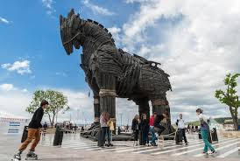
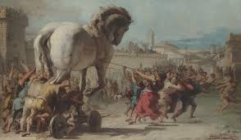
-

Slide 13
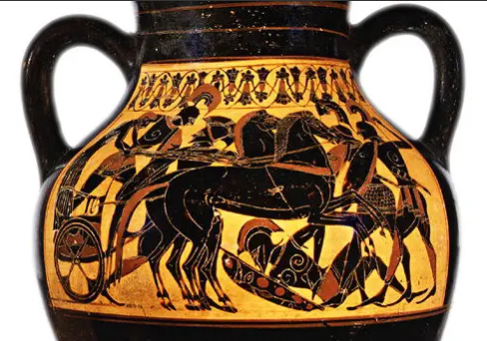
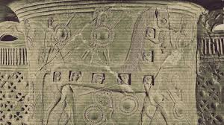

Slide 14
Achilles a Hektor
Nejznámější je scéna boje mezi Achillem a Hektorem, která se objevuje na červeně a černě figurovaných vázách.
Postavy lze identifikovat podle zbroje a často podle jmen napsaných vedle nich.
Achilles bývá zobrazen jako hrdinný válečník se štítem a kopím, zatímco Hektor může mít charakteristický helénský štít a brnění.

Slide 15
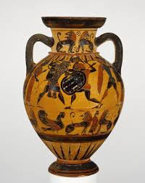
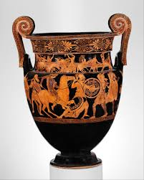
Jedním z nejslavnějších starověkých děl je například váza zvaná "Amfora z Exekie", kde jsou zobrazeni Achilles a Hektor v boji. Tento motiv se objevil na mnoha malbách na vázách a reliéfech v průběhu starověkého Řecka.
Červeně figurovaná malba na vázách, což byl velmi populární styl v 5. století př. n. l.
Typickým autorem tohoto druhu umění by mohl být malíř, kterého historici nazvali Eufronios (asi 535–470 př. n. l.). Eufronios byl jedním z nejslavnějších malířů a hrnčířů červeně figurovaných váz.

Slide 16
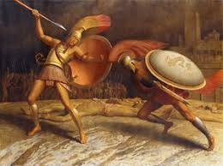
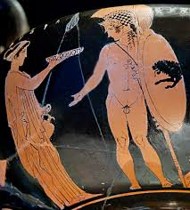

Slide 17
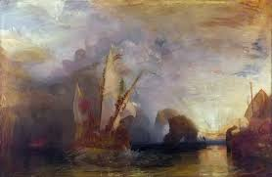
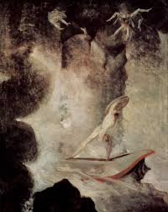
Odyssea

Slide 18
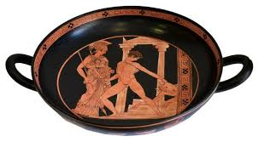
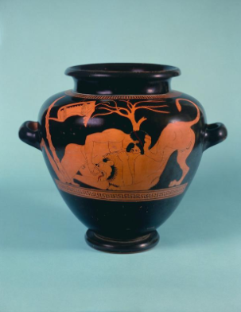
Théseus
Tato červená figurální váza zobrazuje moment, kdy Théseus přemáhá Minotaura v labyrintu
6. století př. n. l. - černá váza zobrazuje scénu, kdy Théseus zabíjí divokého Marathónského býka, který terorizoval Attiku. Tento čin byl jedním z mnoha, které Théseus vykonal před cestou na Krétu. (vystaveno v LOUVERU)

Slide 19
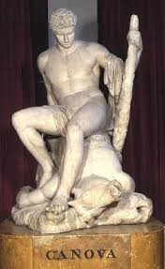
Neoklasicistní socha od Canovy, která ukazuje Thésea, jak vítězně stojí nad poraženým Minotaurem

Slide 20
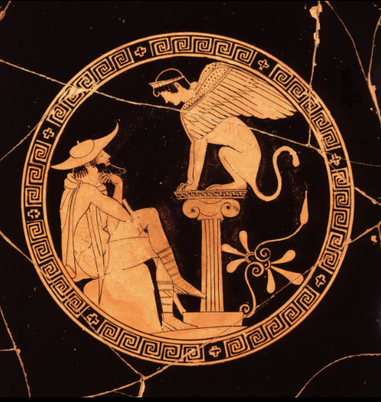
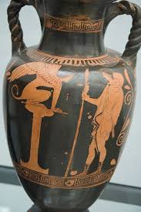
Oidipus
Tento výjev nalezený na attických červenofigurových vázách ze 5. století př. n. l. ukazuje scénu, kde Oidipus řeší hádanku Sfingy. V této typické scéně je Oidipus zobrazen tváří v tvář Sfingě, která sedí na skále, zatímco Oidipus stojí před ní, zamyšlený a připravený odpovědět na hádanku. Taková díla patří mezi nejstarší vizuální zobrazení tohoto příběhu.

Slide 21
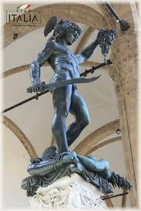
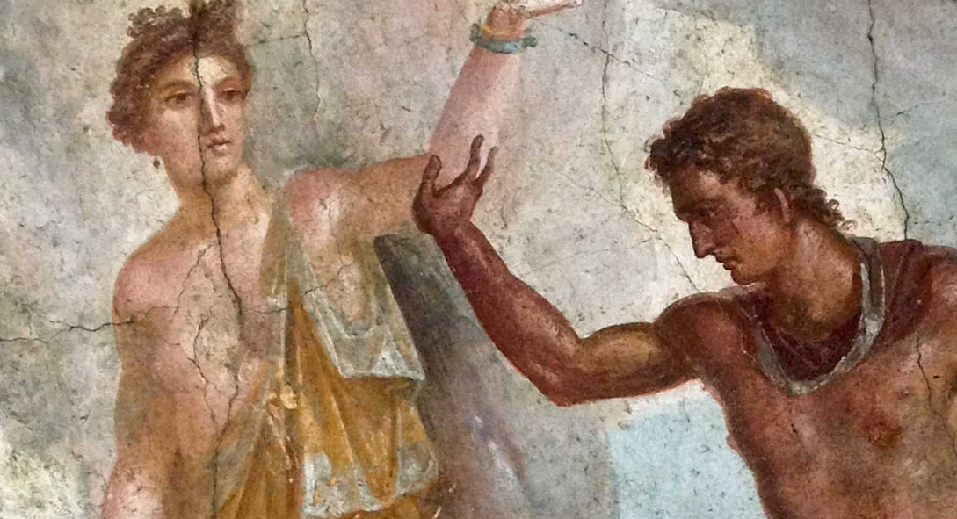
Perseus
Perseus s hlavou Medúzy – Bronzová socha (Benvenuto Cellini, 1545–1554): Toto slavné renesanční dílo se nachází ve Florencii na náměstí Piazza della Signoria
Perseus a Andromeda – Freska (Pompeje, 1. století př. n. l.): Na této fresce, která byla nalezena ve starověkém městě Pompeje, je Perseus zobrazen, jak osvobozuje Andromedu, která byla přivázaná k útesu jako oběť mořské příšeře. Perseus zde působí jako zachránce a hrdina.

Slide 22
Herakles

Slide 23
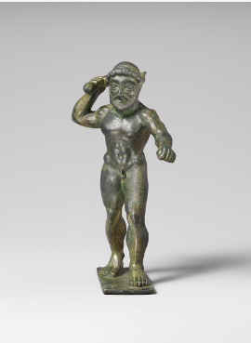
Bronzový Herakles (asi 6. století př. n. l.): Tato bronzová socha Herakla je jedním z příkladů archaického řeckého umění. Je k vidění v Metropolitním muzeu umění v New Yorku a zobrazuje Herakla v typickém hrdinském postoji​

Slide 24
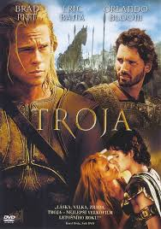
Novodobé adaptace
Filmové
Pád Tróje (1911) - Itálie
Trojská válka (1961) - Itálie / Francie
Troja (2004)
Percy Jackson & the Olympians (film a knižní série, 2005–současnost): Tato populární série přenáší antickou mytologii do současného světa, kde mladý hrdina Percy Jackson zjišťuje, že je synem boha Poseidóna. Knihy i filmy představují nový přístup k mytologii pro mladé čtenáře.

Slide 25
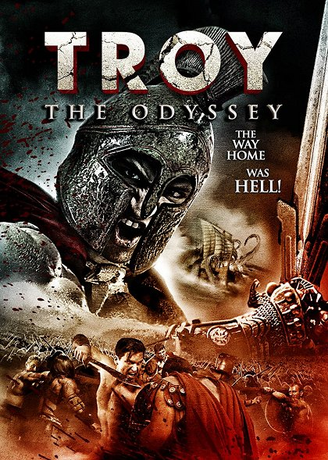
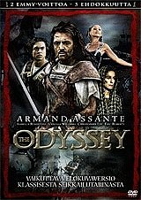
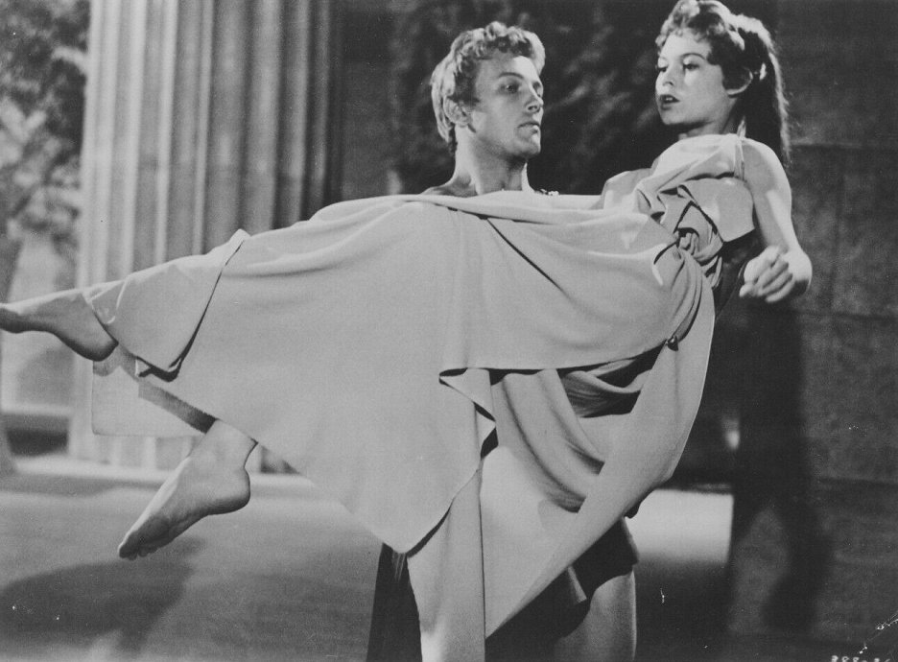
Novodobá adaptace
Odysseus (1997) - Německo, Řecko, Itálie
Trojská Odyssea (2017) - USA
Paris a Helena (1956) - USA / Itálie - převážně o jejich vztahu
Oidipus král (1967) - Itálie
Hudební
Iron Maiden – Flight of Icarus (1983): Rocková kapela Iron Maiden využila mýtus o Ikariovi k vytvoření písně s moderním významem o svobodě a nebezpečí přílišné ambice.

Slide 26
Seznam obrázků
https://www.thearchaeologist.org/blog/mykonos-vase-this-is-the-oldest-depiction-of-the-trojan-horse
https://www.penn.museum/collections/object/244259
https://www.ancientworldmagazine.com/articles/perseus-rescue-of-andromeda/
https://www.metmuseum.org/art/collection/search/252975
https://artsandculture.google.com/search?q=HERACLES

